Slide 1
HIB-studiedag 2020 NVAO Yvonne Overdevest

Slide 2
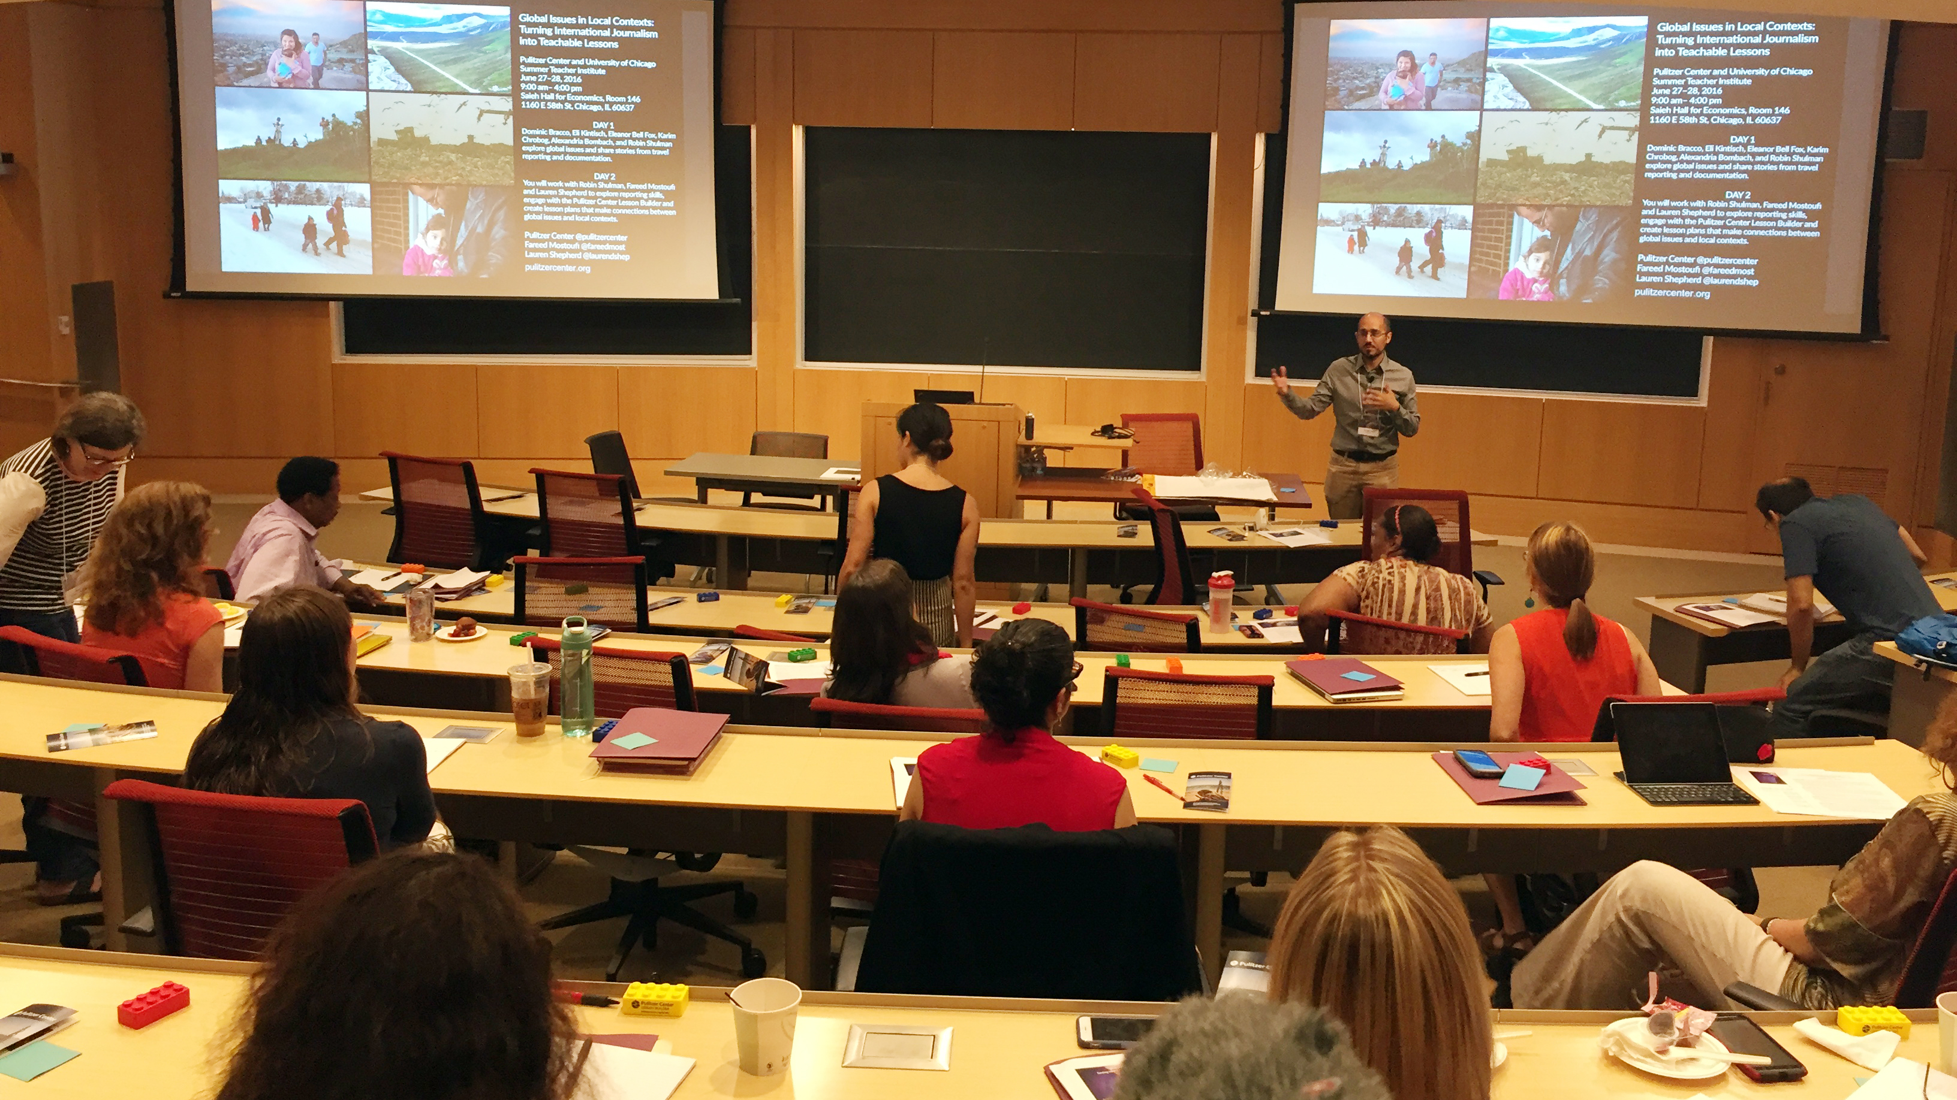
Onderwerpen
Internationalisering en “het kader”
Taalbeleid
Druk op staf en studenten

Slide 3
Internationalisering en “het kader”
Er studeren rond de miljoen studenten aan NVAO geaccrediteerde opleidingen.
Onze taak is ervoor te zorgen dat hun kennis en vaardigheden voldoen aan de internationale wetenschappelijke en professionele standaarden en dat hun leerervaringen adequaat zijn.

Slide 4
Internationalisering en “het kader”
Het gaat verder dan accreditatie alleen.
Ook: het ondersteunen van het Bolognaproces en versterken internationale activiteiten binnen Europa.
Denk aan joint degrees, het aanbieden van Nederlands onderwijs in het buitenland, bijzonder kenmerk internationalisering etc.

Slide 5
Internationalisering en “het kader”
De standaarden van het kader 2018 zijn vrijwel gelijk aan die van het kader 2016. Toegevoegd is de motivering van anderstalig onderwijs en een anderstalige opleidingsnaam (beperkt kader: standaard 2; uitgebreid kader: standaarden 4 en 6). De docenten kunnen in deze taal lesgeven (niet nieuw, maar meer expliciet gemaakt).

Slide 6
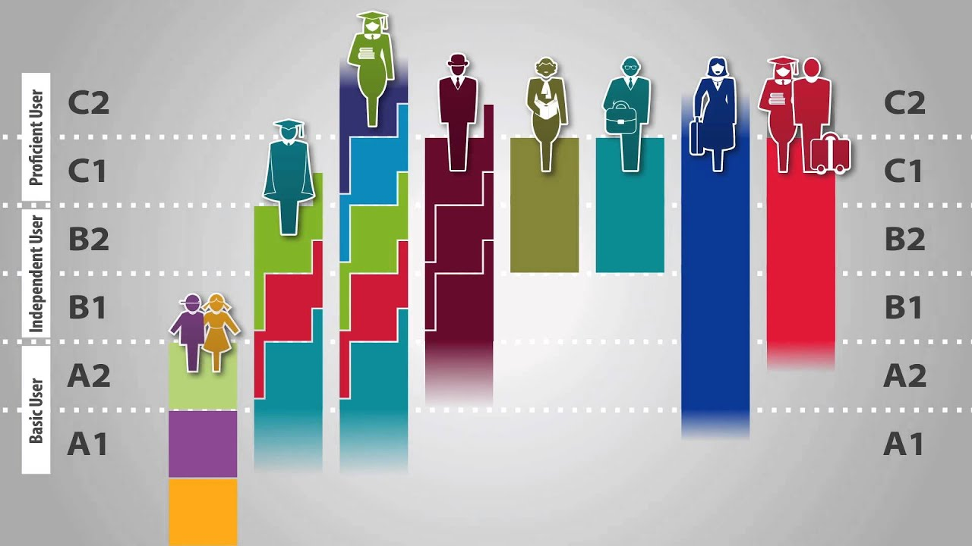
Van kader naar taalbeleid
Concreet: Een anderstalige opleidingsnaam? Een niet Nederlands onderwijstaal? Dat moet gemotiveerd worden, en het panel spreekt zich uit over de motivering.
Ook moet onderbouwd worden hoe geborgd wordt dat docenten beschikken over voldoende taalbeheersing. Welke taalbeleid of professionaliseringsbeleid zit hier achter?

Slide 7
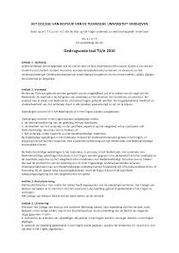
Taalbeleid - Gedragscode
Gedragscode ‘vreemde taal’ ontbreekt bij helft instellingen (Inspectie rapport 2019).
Waarom? Instellingen verwarren soms de vereiste gedragscode met de gedragscode internationale student. Of ze leggen het alleen vast in het OER.
Notes:
Inspectierapport: Nederlands of niet
In december 2018 publiceerde de inspectie het onderzoek “Nederlands of niet: gedragscodes en taalbeleid in het hoger onderwijs¹”, waarin een overzicht stond opgenomen van het aantal instellingen dat beschikte over een gedragscode zoals bedoeld in artikel 7.2 onderdeel c (hierna: artikel 7.2) van de Wet op het hoger onderwijs en wetenschappelijk onderzoek (hierna: WHW). Dit artikel bepaalt dat een instelling onderwijs mag verzorgen en examens mag afnemen in een andere taal dan het Nederlands als “de specifieke aard, de inrichting of de kwaliteit van het onderwijs dan wel de herkomst van de studenten daartoe noodzaakt, overeenkomstig een door het instellingsbestuur vastgestelde gedragscode”.

Slide 8
Taalbeleid
Waarom wettelijk vereist? artikel 7.2 van de Wet op het hoger onderwijs en wetenschappelijk onderzoek (WHW).
Het is wettelijk verplicht als onderwijs in een ander taal dan het Nederlands wordt aangeboden.
Notes:
2018: 34 instellingen zonder verplichte gedragscode
In dit rapport stelde de inspectie het volgende vast:
- 77 instellingen verzorgden onderwijs in een andere taal dan het Nederlands;
- Daarvan beschikten 43 instellingen over de gedragscode als voorgeschreven in artikel 7.2 van de WHW;
- 34 instellingen hadden deze gedragscode niet;
- De overige 48 hoger onderwijsinstellingen verzorgden vrijwel uitsluitend Nederlandstalig onderwijs en hoefden niet over een gedragscode te beschikken.

Slide 9
Van taalbeleid naar druk op staf en student
Terug naar het kader!
BOB: standaard 2 UOB: standaard 4 & 6
Het programma, de onderwijsleeromgeving en de kwaliteit van het docententeam maken het voor de instromende studenten mogelijk de beoogde leerresultaten te realiseren.
Voorkom druk bij docenten en bij studenten.
Notes:
Het maken van weloverwogen keuzes in het aanbod is belangrijk voor de interne organisatie. Veel routes met voor elke route net andere invulling en regels legt druk op de onderwijslogistiek en daarmee op studiebegeleiders, voorlich­ters, en niet in de laatste plaats op docenten. Maar ook afnemers (studenten) kunnen druk ervaren.

Slide 10
Heb je vragen? Zet ze gerust op de mail of in de chat!
y.overdevest@nvao.net

